Slide 1
AMAMENTAÇÃO É A BASE DA VIDA
IBFAN BRASIL

Slide 2
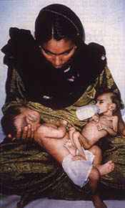
Que base é essa que nos sustenta a vida?

Slide 3
O Leite Humano é muito mais do que uma fonte de nutrientes.
É uma substância VIVA DE GRANDE COMPLEXIDADE BIOLÓGICA.
Instituto de Saúde/CIP/SES-SP

Slide 4
COMPOSIÇÃO DO LEITE MATERNO
“O LEITE MATERNO É ESPÉCIE-ESPECÍFICO”
GORDURA
VITAMINAS
AÇÚCAR
ÁGUA
PROTEÍNA
FERRO
SAIS
ANTICORPOS
ENZIMAS
Instituto de Saúde/CIP/SES-SP

Slide 5
COMPOSIÇÃO DO LEITE
MACRONUTRIENTES
ESPÉCIE
GORDURA
PROTEÍNA
LACTOSE
HUMANA
3,8%
0,9%
7,0%
VACA
3,7%
3,4%
4,8%
CABRA
4,5%
2,9%
4,1%
Instituto de Saúde/CIP/SES-SP

Slide 6
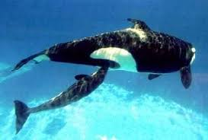
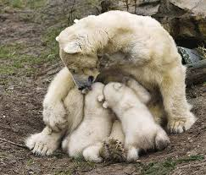
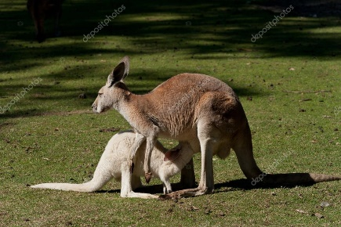
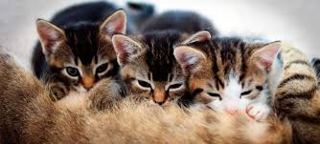
O leite de cada mamífero é a base da vida de cada espécie: substituir um leite pelo outro é impune?
Baleia
Proteínas: 27,2 g
Minerais: 3,2 g
Gordura: 69,6 g
Curiosidade: Um copo de leite de baleia tem mais do que o dobro de gordura de um Big Mac® e quase o dobro de calorias; o leite da baleia não pode se misturar na água do mar
Urso-polar
Proteínas: 20,4 g
Minerais: 2,4 g
Gordura: 62 g
Canguru: nasce e sobe pela barriga da mãe e aí permane-ce durante cerca de seis meses, agarrado a uma das quatro tetas; outra teta está com seu irmão. Cada teta um leite de composição diferente: uma produz colostro, e a outra... leite maduro!
Gato
Proteínas: 20,2 g
Minerais: 1 g
Gordura: 14,2 g

Slide 7
COMPOSIÇÃO DO LEITE

Slide 8
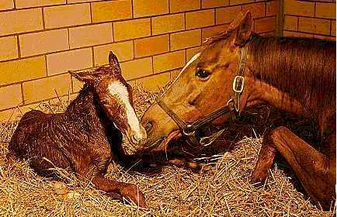
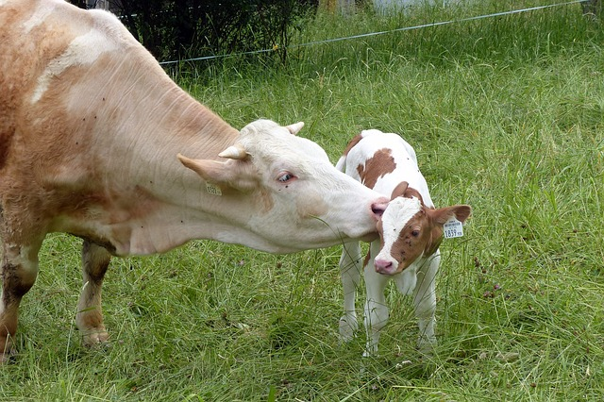
TEOR DE PROTEÍNA NO LEITE
relacionada com a taxa de crescimento
BEZERRO
50-60 dias para dobrar o peso
Instituto de Saúde/CIP/SES-SP
POTRO
60 dias para dobrar o peso
Mepham, T. B.

Slide 9
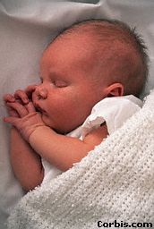
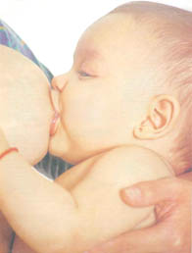
Instituto de Saúde/CIP/SES-SP
Bebê humano
180 dias para dobrar o peso

Slide 10
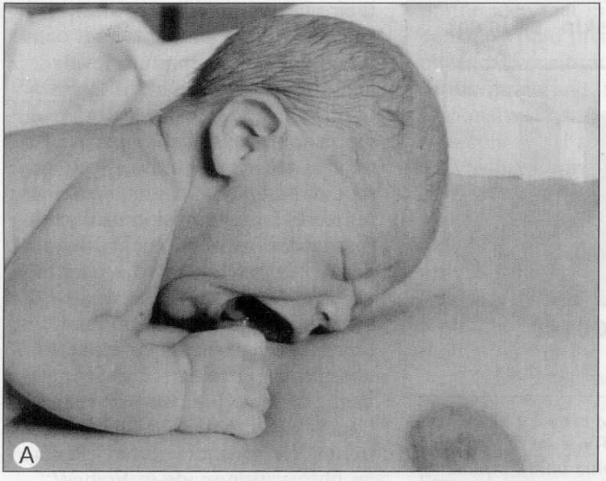
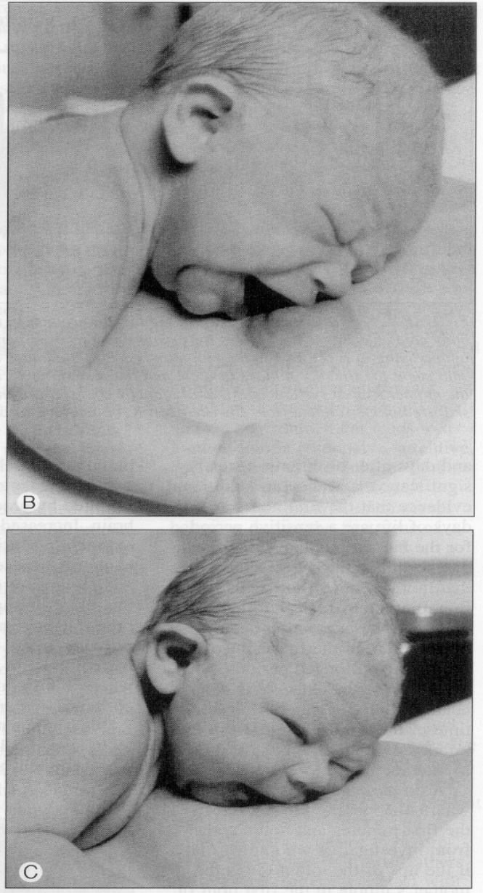
Contato precoce
Righard L and Alade O (1990) Efeito da rotina da sala de parto sobre a primeira mamada. Lancet 336: 1105-1107.

Slide 11
Amamentação na primeira hora salva um milhão de bebês!
10947 RN de Gana normais e sadios - início AM X mortalidade neonatal
♦ 16% mortes neonatais evitáveis - 1º dia de vida
♦ 22% se na primeira hora.
Karen M. Edmond, Charles Zandoh, Maria A. Quigley, Seeba Amenga-Etego, Seth Owusu-Agyei and Betty R. Kirkwood. Delayed Breastfeeding Initiation Increases Risk of Neonatal Mortality. Pediatrics 2006;117;380-386.

Slide 12
Risco de morte por diarreia em menores de um ano, segundo o tipo de alimentação (Pelotas-RS, Brasil)
16,3
só peito
peito +
suplemento não lácteo
11,6
peito + leite em pó
peito + leite fluido
4,5
só leite em pó
3,4
1,9
só leite fluido
1
Victora et al, 1987

Slide 13
Impacto do aleitamento materno na saúde materna e infantil
Revisões sistemáticas da literatura
Mortalidade
Efeitos sobre a saúde infantil
capital humano em curto e longo prazo
Câncer de mama e ovário entre mulheres
Intervenções para melhorar práticas de aleitamento
http://onlinelibrary.wiley.com/doi/10.1111/apa.2015.104.issue-S467/issuetoc

Slide 14
Melhores práticas de aleitamento teriam um impacto profundo em índices de morbidade e mortalidade
Melhores práticas de aleitamento preveniriam:
Mais de 54% de todos os casos de diarreia
32% de todas as infecções respiratórias
(em LMICs)
Proteção contra admissões em hospital ainda maior:
72% de todas admissões por diarreia
57% por infecções respiratórias
Notes:
EBF vs. no BF reduces infection-related mortality by 88% (<3m)
In low- and middle-income countries, prevent nearly half all diarrhea episodes and one-third of all respiratory infections
Protection against hospital admissions even greater: 72% of all admissions for diarrhea, 57% for respiratory infections
Save the lives of more than 800,000 children less than 5 yrs
87% of them, infants under 6 months of age

Slide 15
Os impactos do aleitamento materno sobre o capital humano são duradouros?
Estudo de Victora CG et al. Association between breastfeeding and intelligence, educational attainment, and income at 30 years of age: a prospective birth cohort study from Brazil. Lancet Volume 3, No. 4, e199–e205, April 2015

Slide 16
Aleitamento materno (dados de cerca de 3500 crianças) e efeitos aos 30 anos de idade
Participantes amamentados por 12 meses ou mais – houve efeito dose-resposta qto a QI e educação –
e quando comparados aos amamentados por menos de 1 mês:
Maiores níveis de QI (diferença de 3·76 pontos, 95% CI 2·20–5·33),
Maiores níveis de educação (0·91 anos, 0·42–1·40),
Maiores níveis de renda salarial
(341·0 reais, 93·8–588·3)
Os resultados sugerem que o QI é responsável por 72% do efeito sobre a melhoria na renda salarial.
Estudo de coorte de quase 6000 nascidos em 1982 - Pelotas/RS seguidos ate hoje.

Slide 17
Esses impactos são biologicamente plausíveis?
Será que uma intervenção tão simples e no início de vida poderia ter um impacto tão profundo na saúde para o resto da vida?

Slide 18
“O leite materno humano é, portanto, não apenas uma fonte nutricional perfeitamente adaptada aos bebês, mas provavelmente o medicamento mais personalizado que o bebê receberá, oferecido em um momento em que a expressão genética está sendo aperfeiçoada para a vida.”
Série do Lancet – Artigo 1 (Simon Murch)

Slide 19
Apesar das evidências crescentes, mulheres de todo o mundo ainda não têm o suporte que necessitam para amamentar.
Quem deveria
se sentir culpado?

Slide 20
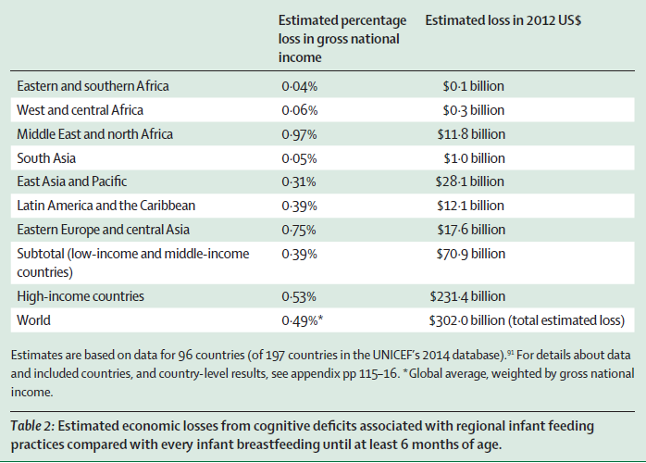
Os governos precisam saber: existe justificativa econômica para investir em amamentação
Ganhos econômicos:
US$302 bilhões/ano
(0.47% do GNP mundial)
Pelo aumento da produtividade associada a maior inteligência
Estimativa dos benefícios em saúde:
Redução dos gastos em assistência médica em quase $400 milhões nos EUA, Reino Unido, Brasil e áreas urbanas da China

Slide 21
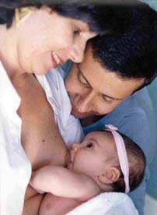
É importante criar um ambiente favorável à amamentação!
E quais seriam os componentes essenciais para proteger,
promover e apoiar a prática de amamentar?

Slide 22
E enquanto não trabalhamos a favor da amamentação, a indústria dos substitutos do leite materno é grande e continua a crescer
Em 2014, as vendas globais de fórmulas para bebês foram de cerca de US$ 44.8 bilhões
Em 2019, seu valor de mercado deve alcançar US$ 70.6 bilhões
Total Milk Formula Market by Category Volume/Value
In the early 2000’s developed nations experienced an economic slow down
Recession
The European recession
Standard
Follow-on
Toddler
Special
Yr-on-Yr growth
Notes:
The global economic recession and the uneven recovery since 2008 have impacted the growth performance of many FMCG industries negatively, but milk formula sales across the world have proven to be reasonably recession proof, for the following reasons:
As the price of milk formula increased in line with commodity prices, consumers already using milk formula had to continue doing so, while price sensitive mothers-to-be re-evaluated the need to use formula, in effect contributing to lower volume growth rates.
Price sensitivity was more evident in developed countries as milk formula growth rates declined, whereas most emerging markets saw income growth despite the global economic recession. Emerging market consumers in effect drove the purchase in milk formula.
The global economic recession and the uneven recovery since 2008 have impacted the growth performance of many FMCG industries negatively, but milk formula sales across the world have proven to be reasonably recession proof, for the following reasons:
As the price of milk formula increased in line with commodity prices, consumers already using milk formula had to continue doing so, while price sensitive mothers-to-be re-evaluated the need to use formula, in effect contributing to lower volume growth rates.
Price sensitivity was more evident in developed countries as milk formula growth rates declined, whereas most emerging markets saw income growth despite the global economic recession. Emerging market consumers in effect drove the purchase in milk formula.

Slide 23
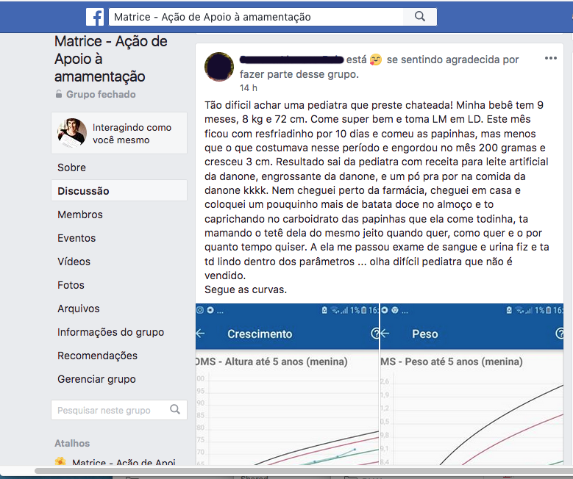
Enquanto isso, num grupo de mães…

Slide 24
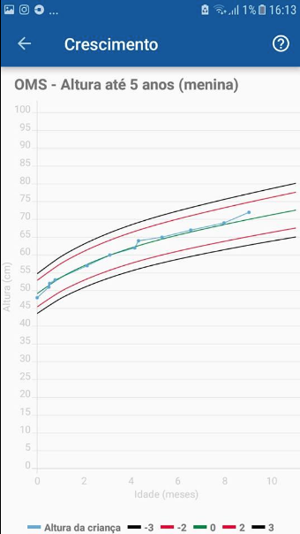
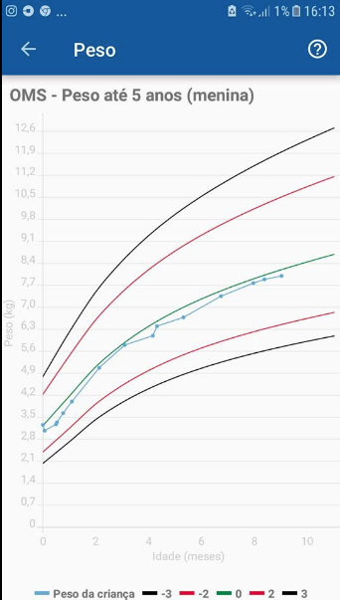

Slide 25
Como proteger o aleitamento materno contra o marketing não ético e abusivo dos que ganham com sua substituição?
Você conhece o Código? E as Resoluções da Assembleia Mundial de Saúde que o atualizam?
E a NBCAL?
Norma Brasileira de Comercialização de Alimentos para lactentes e Crianças de Primeira Infância, Bicos, Chupetas e Mamadeiras
Lei 11.265/2006 e
Decreto nº 8552 de 03 de novembro de 2015.

Slide 27
Proteger a amamentação conhecendo o Código e as Resoluções da AMS/OMS que protegem o AM:
Na Resolução WHA69.9 da AMS para acabar com a promoção inadequada de alimentos para lactentes e crianças pequenas foi definido um substituto do leite materno da seguinte forma:
“Um substituto do leite materno deve ser entendido como incluindo quaisquer leites (ou produtos que poderiam ser usados para substituir o leite, como o leite de soja fortificado), em forma líquida ou em pó, que são especificamente comercializados para alimentação de lactentes e crianças pequenas até a idade de 3 anos (incluindo fórmula de seguimento e leites de crescimento)”.
FÓRMULAS DE SEGUIMENTO
SÃO DESNECESSÁRIAS!!!!

Slide 28
Vamos buscar parceiros éticos, fazê-los entender o porquê da amamentação ser fundamental para a vida, trabalhar em conjunto divulgando a importância dessa prática e a necessidade de protegê-la.

Slide 29
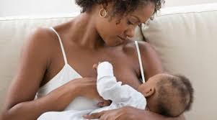
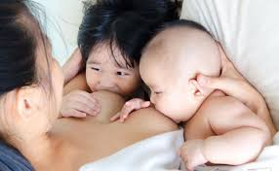
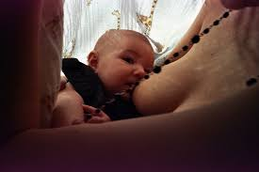
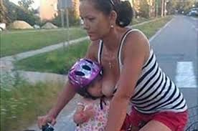

Slide 30
AGRADECEMOS!!!!

Slide 31
Referências
Victora CG et al. Evidence for protection by breast-feeding against infant deaths from infectious diseases in Brazil. The Lancet Volume 330, Issue 8554, 8 August 1987, Pages 319-322
Righard L and Alade O (1990) Efeito da rotina da sala de parto sobre a primeira mamada. Lancet 336: 1105-1107.
Edmond Karen M. Charles Zandoh, Maria A. Quigley, Seeba Amenga-Etego, Seth Owusu-Agyei and Betty R. Kirkwood. Delayed Breastfeeding Initiation Increases Risk of Neonatal Mortality. Pediatrics 2006;117;380-386.
Grummer‐Strawn, Laurence M. & Rollins N. Summarising the effects of breastfeeding http://onlinelibrary.wiley.co/10.11
Victora CG et al Association between breastfeeding and intelligence, educational attainment, and income at 30 years of age: a prospective birth cohort study from Brazil. Lancet Volume 3, No. 4, e199–e205, April 2015
Victora CG et al. Breastfeeding in the 21st century: epidemiology, mechanisms, and lifelong effect. https://www.thelancet.com/journals/lancet/article/PIIS0140-6736(15)01024-7/fulltext
Apresentação elaborada por Marina Rea e Fabiola Nejar para a SMAM 2018/ IBFAN Br. Favor mencionar os créditos.

